Slide 1
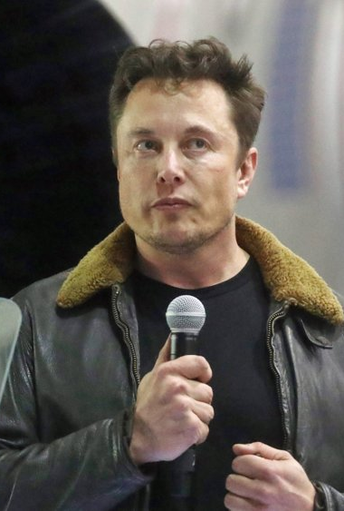



Elon Musks Einfluss auf den Kursverlauf von
Dogecoin und Tesla
Eine Analyse der BIG DATA BANDITS

Slide 2

Agenda
Fragestellung
Vorgehensweise
Auswertungen
Fazit

Slide 3

Fragestellung
"Inwieweit nimmt Elon Musk durch sein Verhalten auf der Social Media Plattform X (ehem. Twitter) Einfluss auf den Kursverlauf von Tesla und Dogecoin?"

Slide 4

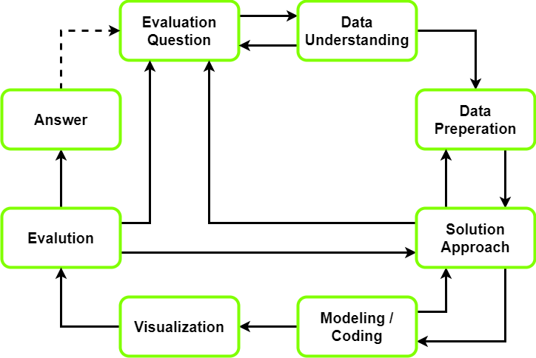
Vorgehensweise

Slide 5
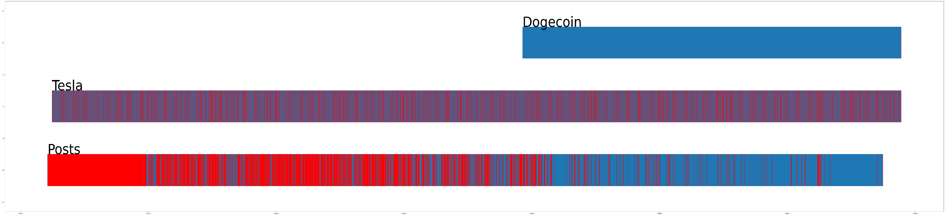
Vorgehensweise - Dataunderstanding

Slide 6
Vorgehensweise

Slide 7

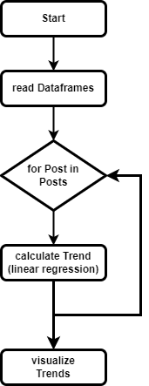
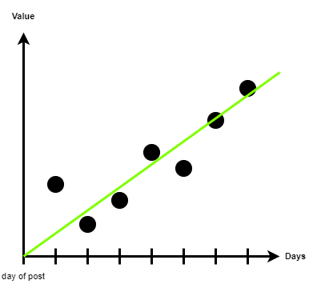
Vorgehensweise - Solution

Slide 8

Vorgehensweise - Fehler
Zu großer Zeitraum
Schwierige Interpretation => Intervall
Falsche Filter „DODGECOIN“
"Dieses Foto" von Unbekannter Autor ist lizenziert gemäß CC BY-NC

Slide 9
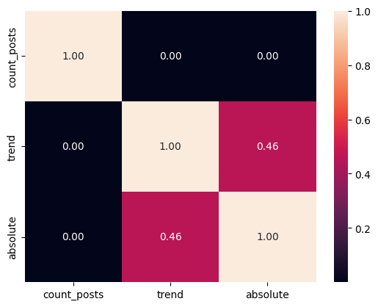

Auswertung
unabhängig

Slide 10
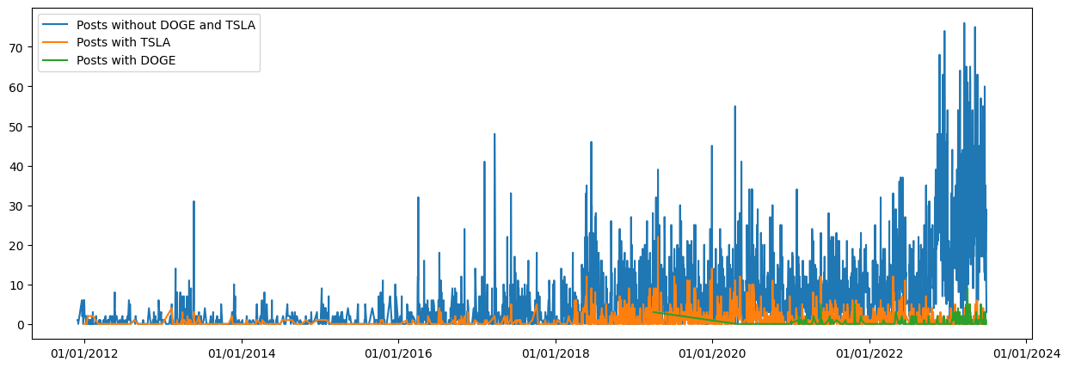
Auswertung

Slide 11
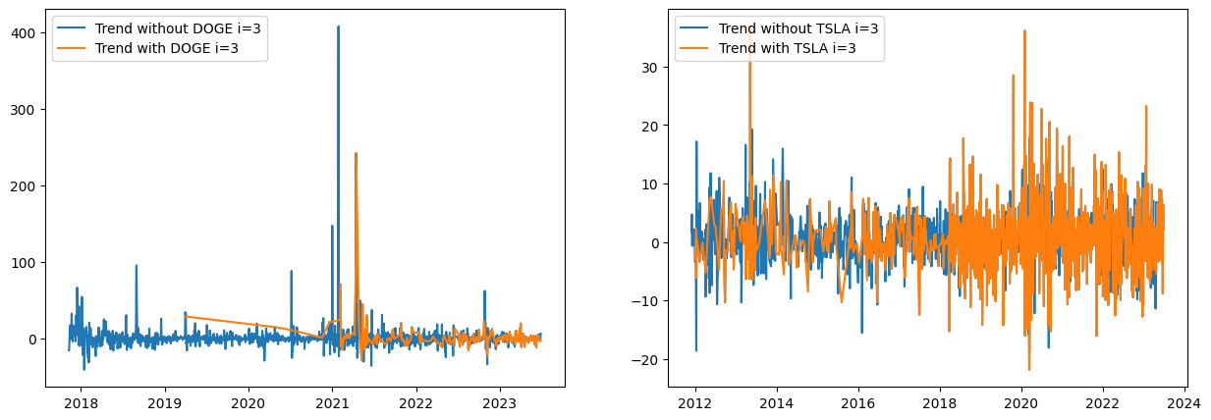
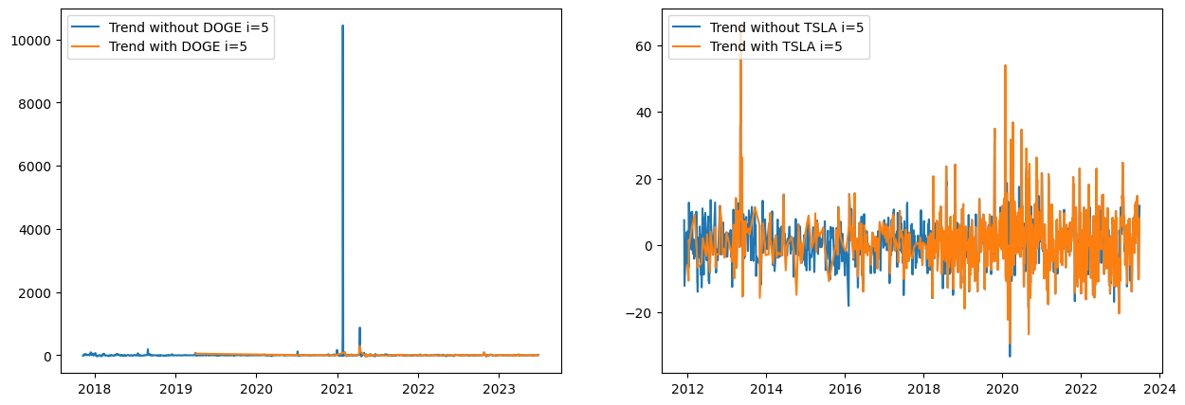
Auswertung

Slide 12
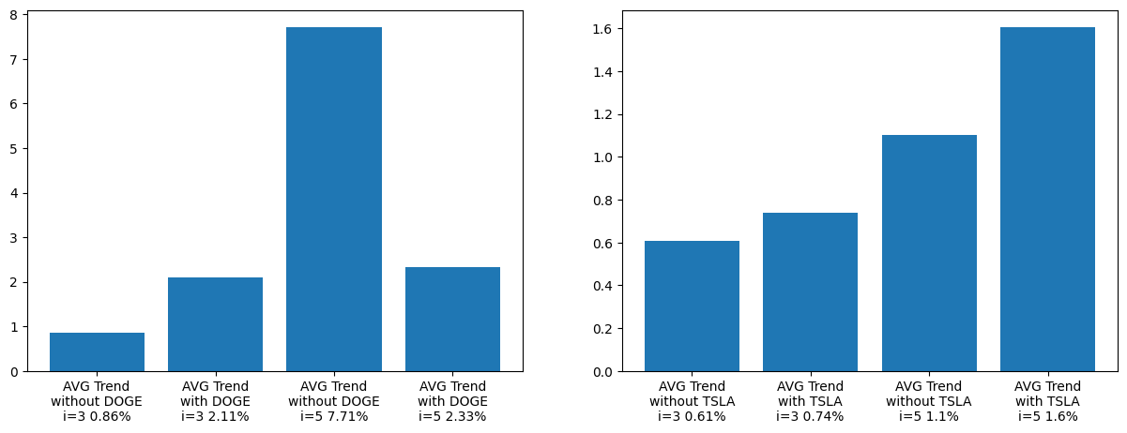
Auswertung

Slide 13
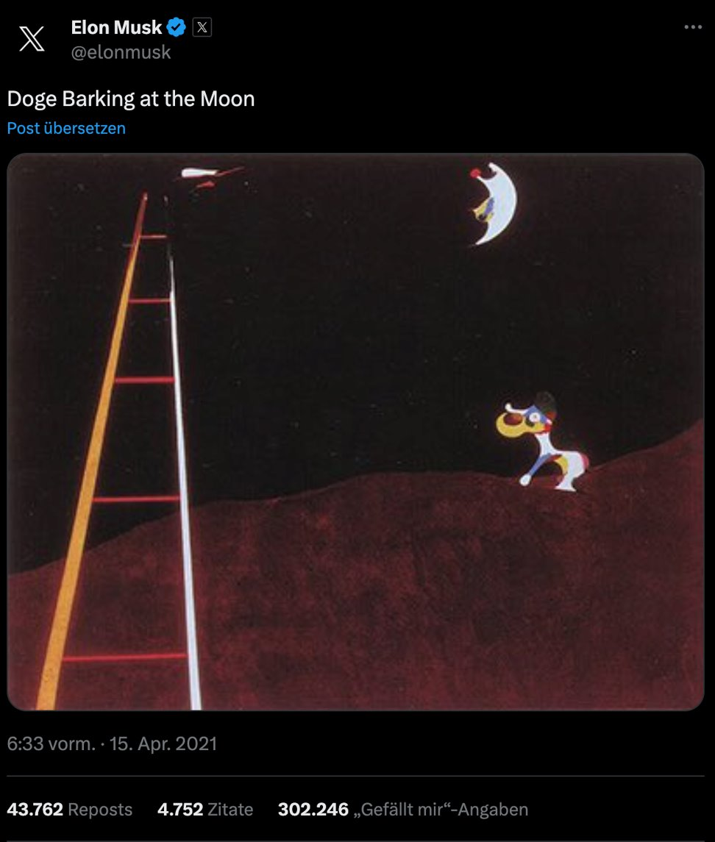
Datum | Kursveränderung in %
20.04.2021 | -22.01%
19.04.2021 | +26.49%
18.04.2021 | +14.23%
17.04.2021 | -22.88%
16.04.2021 | +99.99%
15.04.2021 | +50.63%

Slide 14
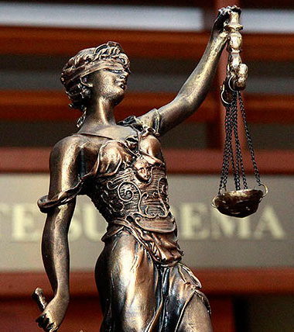
Fazit – Legalität
Faktoren
Bisherige Strafen
Inwiefern ist Elon Musks handeln legal?
Dieses Foto von "Unbekannter Autor" ist lizenziert unter CC BY-SA-NC.

Slide 15
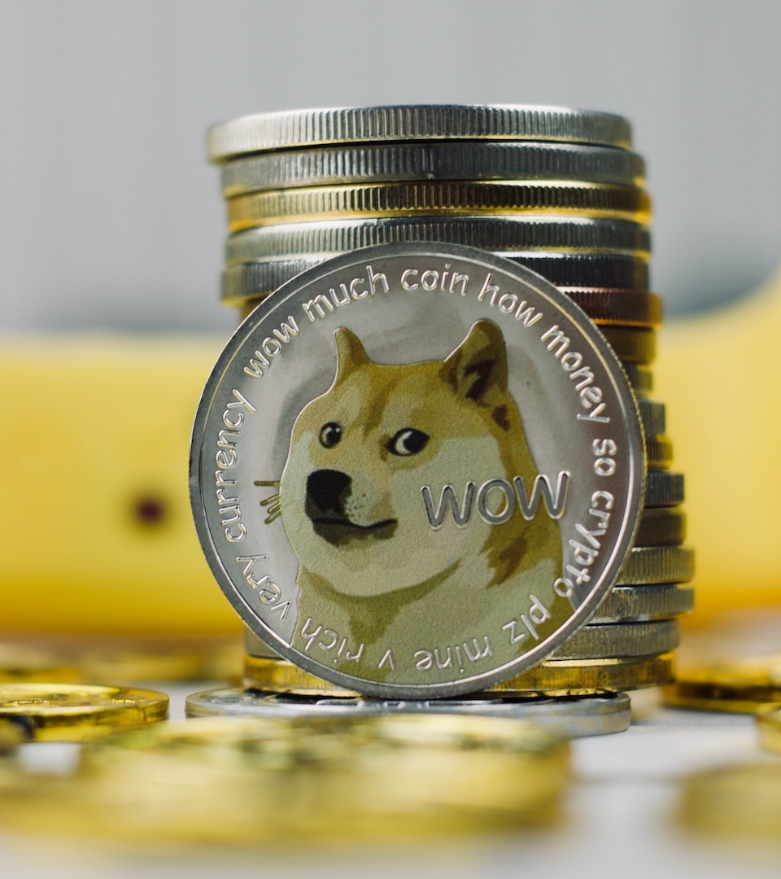
Fazit - Einflussnahme Dogecoin
Geringer Einfluss
Seit 2019 selten
Seit Mitte 2022 häufiger
Unterschiedliche Wirkung
Dieses Foto von "Unbekannter Autor" ist lizenziert unter CC BY-SA-NC.

Slide 16
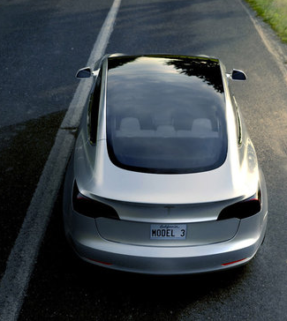
Fazit - Einflussnahme Tesla
Hoher Einfluss
Seit 2012 - häufiger erst seit 2018
Konstant
Unterschiedliche Wirkung
Dieses Foto von "Unbekannter Autor" ist lizenziert unter CC BY-NC-ND.

Slide 17

Fazit - Privatperson
Dogecoin < Tesla
Möglichst schnelle Reaktion
Trend verflüchtigt sich nach 3 Tagen
Abhängig von Inhalt

Slide 18
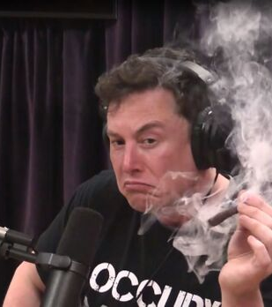

Fragen by BIG DATA BANDITS
"Dieses Foto" von Unbekannter Autor ist lizenziert gemäß CC BY-SA

